Slide 1
Készülődés a húsvétra: böjt időszaka
DIGITÁLIS HITTANÓRA
Kedves Szülők!
Kérjük, hogy segítsenek a gyermeküknek a hittanóra tananyagának az elsajátításában!
A digitális hittanórán szükség
lesz az alábbiakra:
Internet kapcsolat
Hangszóró
Üres lap és ceruzák
Telefon a fotózáshoz
Kérem, hogy indítsák el a diavetítést!
(A linkekre így tudnak rákattintani!)

Slide 2
Áldás, békesség!
Kezdd a digitális hittanórát az óra eleji imádsággal!

Slide 3
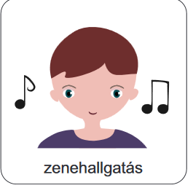
Van kedved mozogni és énekelni?
Hallgasd meg ezt az éneket!
(Csak diavetítés üzemmódban működik a link!)
Énekeld és mutogasd Te is!
Ha végeztél, ülj vissza a helyedre, mert izgalmas feladat következik.

Slide 4
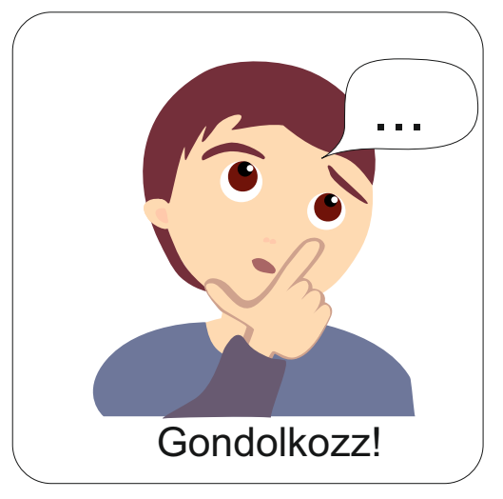
Kattints ide
és végezd el a feladatokat!
Akár többször is próbálkozhatsz!

Slide 5
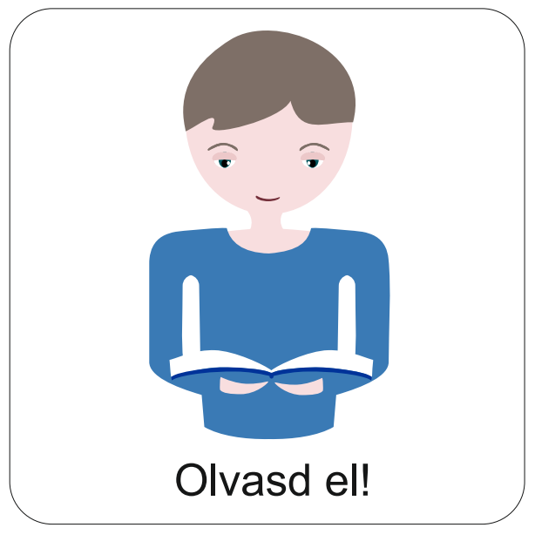
Húsvétra készülünk
Emlékszel, hogy mi volt az utolsó két szó, amit ki kellett raknod? Az egyik a HÚSVÉT, a másik pedig a BÖJT.
Nekünk, keresztyéneknek, három fő ünnepünk van. Mindegyik Isten tettéhez kapcsolódik. Arról szól, hogy mit tett értünk Isten.

Slide 6
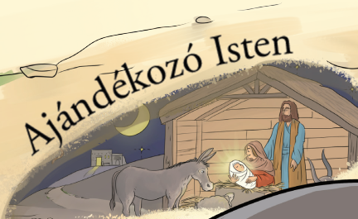
Húsvétra készülünk
Karácsonyt már megünnepeltük.
Arra emlékeztünk, hogy Isten Fia, Jézus a földre jött. Megszületett.

Slide 7
Húsvétra készülünk
Most HÚSVÉT közeleg. Ekkor emlékszünk arra, hogy Jézus mit tett értünk.
A HÚSVÉT Jézus haláláról és feltámadásáról szól. De erről majd a következő órán lesz részletesebben szó!
Ugye, Te is kíváncsi vagy rá! ☺

Slide 8
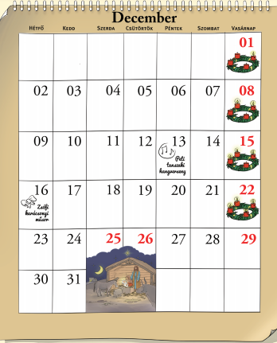
Húsvétra készülünk
Karácsony előtt van négy hét, amikor az ünnepre készülünk. Ezt nevezzük adventnek.
Különleges időszak ez! Lelkileg is készülünk arra ilyenkor, hogy Jézus születését megünnepeljük.

Slide 9
Mit jelent a BÖJT?
HÚSVÉT előtt is van egy különleges, ünnepet előkészítő időszak. Negyven napig tart, és a neve: BÖJT.
Ismerős a szó? Gondold végig, hogy szerinted mit jelent!

Slide 10
Mit jelent a BÖJT?
Aki böjtöl, az gyakran mást eszik és mást iszik, mint amit más napokon szokott. (Például nem eszik húst.)
Nekünk, keresztyéneknek azonban ennél többet jelent a BÖJT. Azért lehetnek ezek a napok különlegesek, ilyenkor fontos, hogy még jobban odafigyeljünk Istenre. Arra, hogy mit üzen nekünk.

Slide 11
A böjti időszakban sok mindent tehetsz, ami segíti az Istenre való figyelésedet. Hogyan?
Rendszeresen beszélgethetünk Vele. (Imádság)
Olvashatjuk Isten Igéjét, a Bibliát. Ebből még jobban megismerhetjük Őt.
IDE kattintva további lehetőségeket találsz! Minden nap tegyél meg valamit közülük!

Slide 12
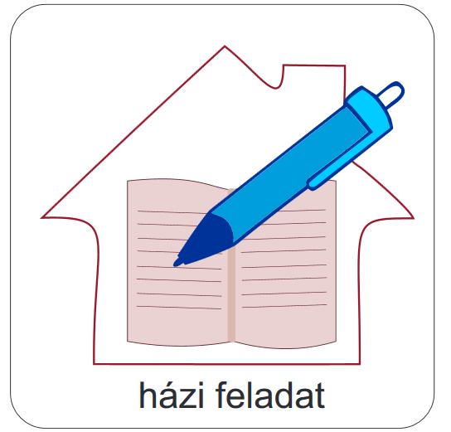
Készíts egy böjti naplót!
Forgasd meg az itt található kereket!
Írd fel, hogy mi lett az eredmény!
Azt is jegyezd fel, hogyan sikerült megvalósítani!
Akár rajzot is készíthetsz hozzá!
A munkádat e-mailben (akár fotón) küldd át a hittanoktatódnak!

Slide 13
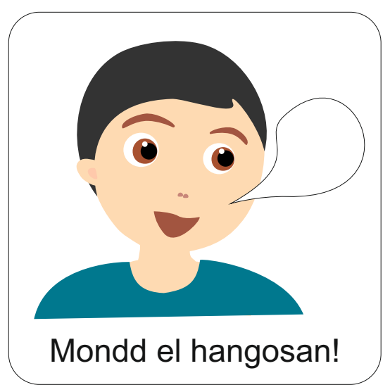
„Reménykedj az Úrban, légy erős és bátor szívű, reménykedj az Úrban!” Zsoltárok könyve 27,14

Slide 14
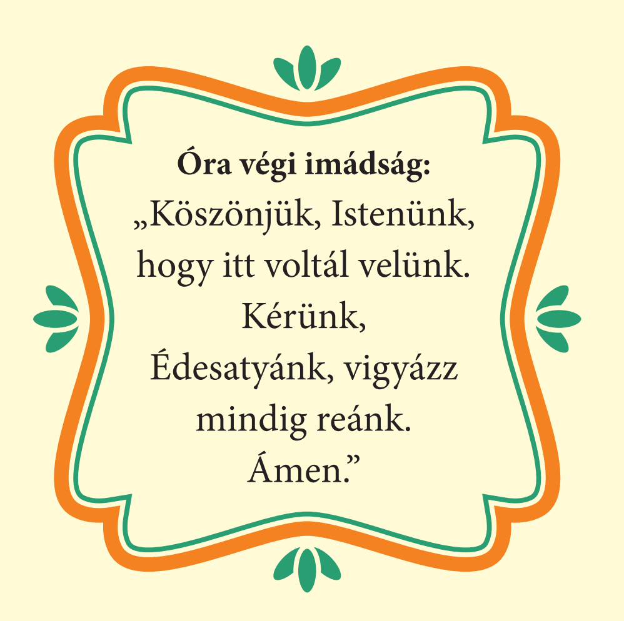
A digitális hittanóra végén így imádkozz!
Kedves Hittanos!
Várunk a következő digitális hittanórára!
Áldás, békesség!

Slide 15
Áldás, békesség!
Kedves Szülők!
Köszönjük a segítségüket!
Isten áldását kívánjuk ezzel Igével!
„Áldjon meg téged a Sionról az Úr, aki az eget és a földet alkotta!”
Zsoltárok könyve 134,3

